Slide 1
그래픽 데이터 정리 시트
2017180006 김지영

Slide 2
번호 | 내용
1 | 문서 생성
2
3
4

Slide 3
가구 데이터(format → FBX)
번호 | 파일 명 | 설명 | vertax
1 | M_TableB | 책상 | 565
2 | M_TableA | 탁자 | 832
3 | M_Sofa | 쇼파 | 1280
4 | M_Radio | 라디오 | 1049
5 | M_Frame | 액자 | 152
6 | M_DresserB | 협탁 | 804
7 | M_DresserA | 서랍장 | 774
8 | M_ChairA |  | 634
9 | M_DresserA |  | 1001
10 | M_BookA |  | 172

Slide 4
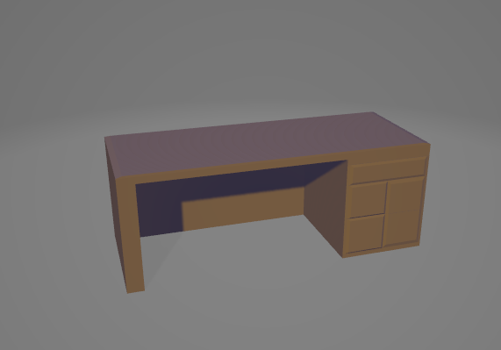
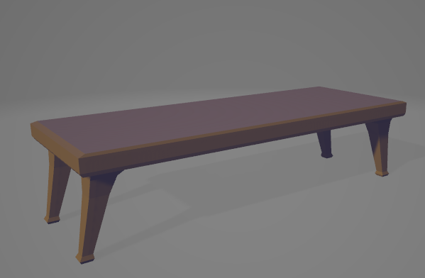
1
M_TableB
2
M_TableA

Slide 5
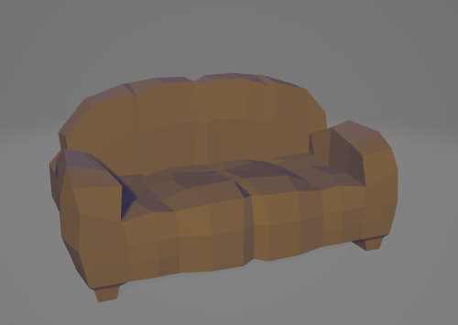
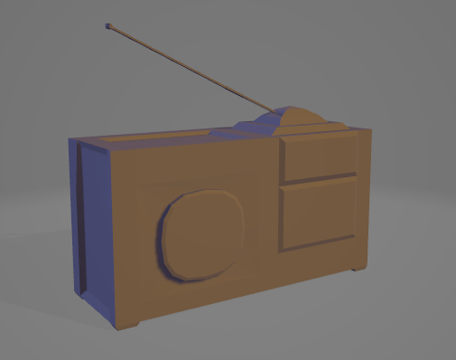
3
M_Sofa
4
M_Radio

Slide 6
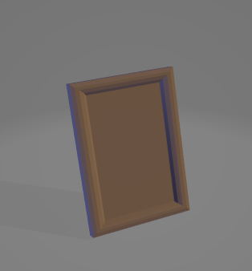
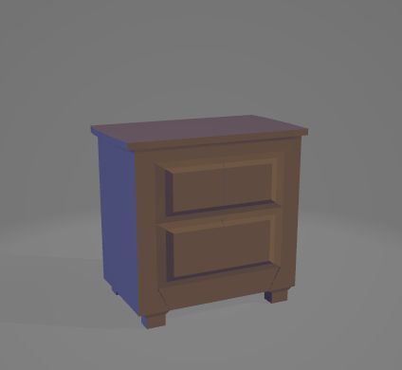
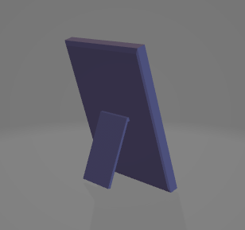
5
M_Frame
6
M_DresserB

Slide 7
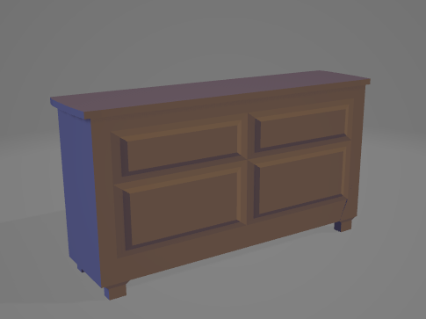
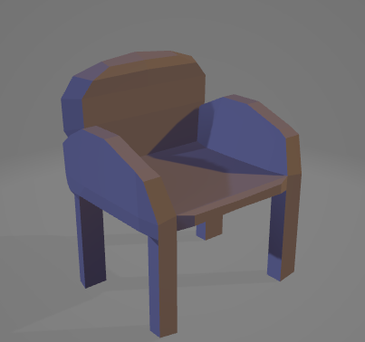
7
M_DresserA
8
M_ChairA

Slide 8
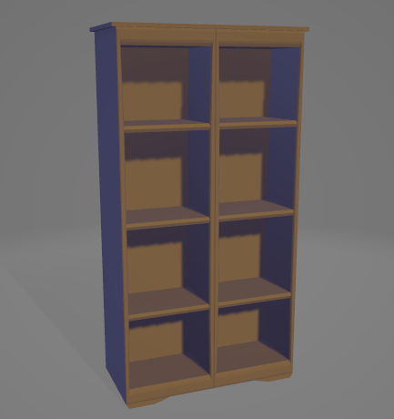
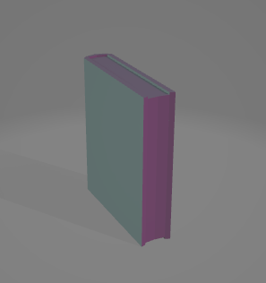
9
M_DresserA
10
M_BookA

Slide 9
집 데이터(format → FBX)
번호 | 파일 명 | Vertex
1 | House3US_1 | 3185
2 | House3US_2 | 2985
3 | House3US_3 | 3020
4 | House3US_4 | 2482
5
6
7
8
9
10

Slide 10
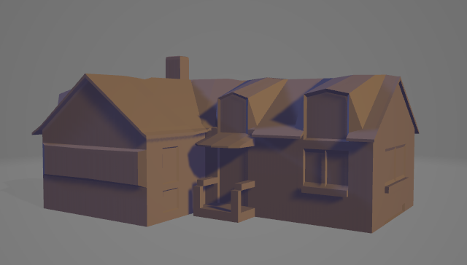
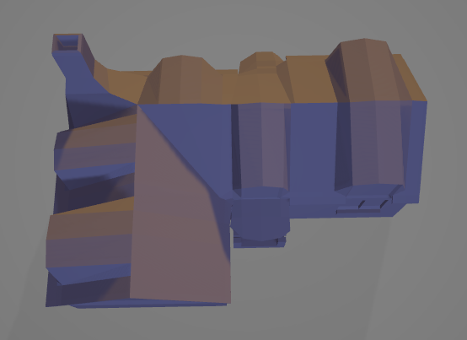
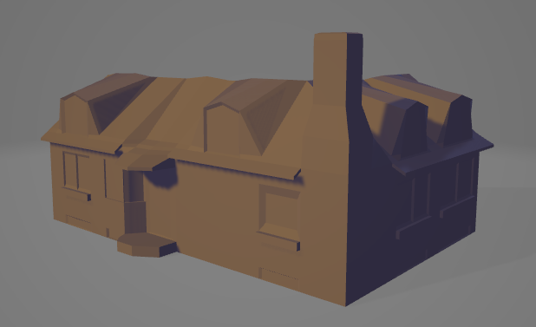
1
House3US_1

Slide 11
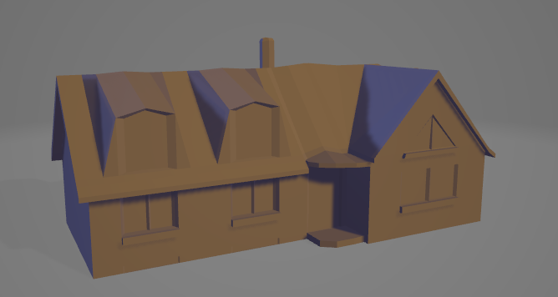
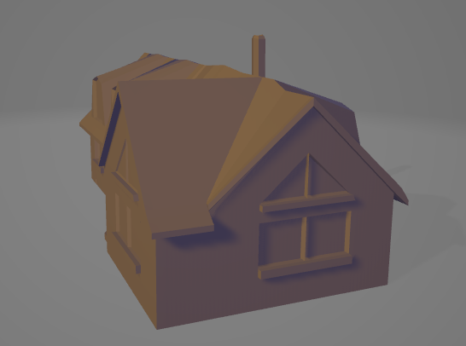
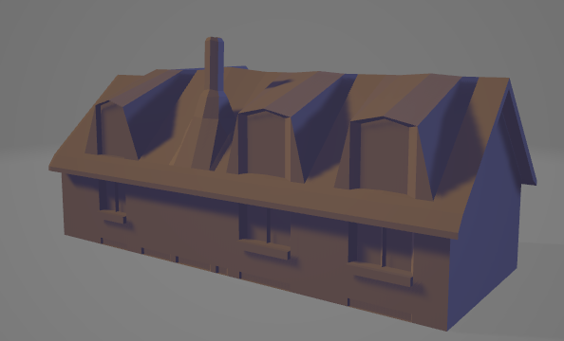
2
House3US_2

Slide 12
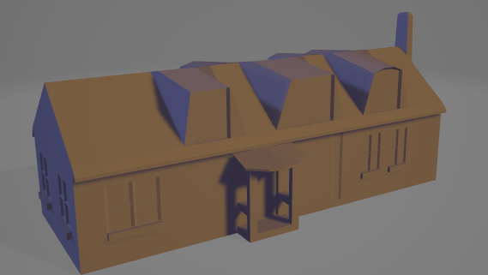
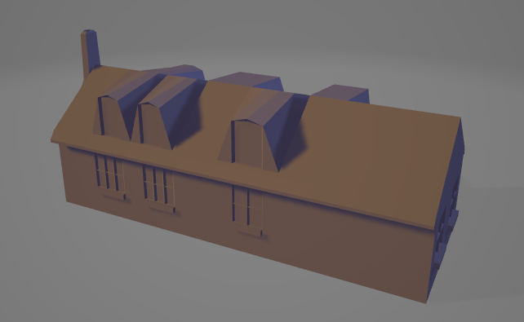
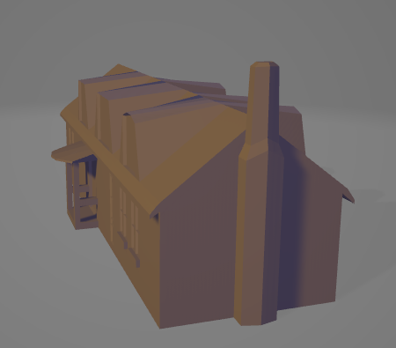
3
House3US_3

Slide 13
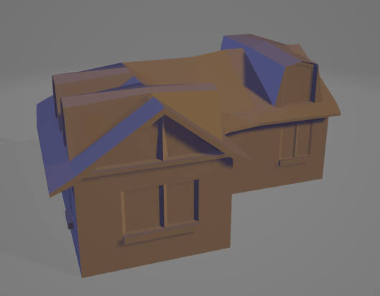
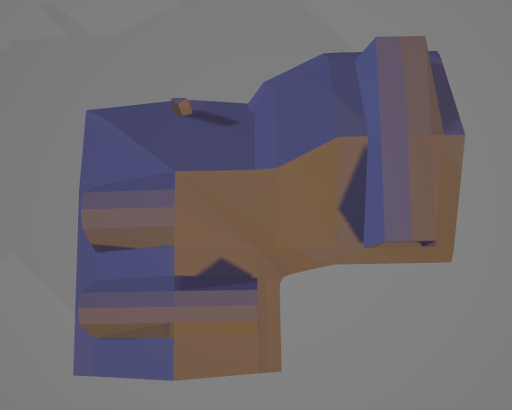
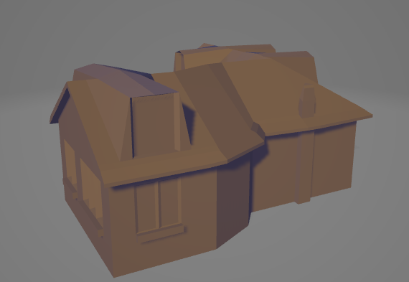
4
House3US_4

